Slide 1

Bài
20
TUẦN 29
TỪ CHÚ BỒ CÂU ĐẾN IN-TƠ-NÉT
TIẾT 4. LUYỆN TỪ VÀ CÂU

Slide 2
Mở rộng vốn từ về giao tiếp, kết nối
Dấu chấm, dấu phẩy (89)

Slide 3
Yêu cầu cần đạt
- HS phát triển được vốn từ về giao tiếp, kết nối.
- Sử dụng đúng dấu chấm, dấu phẩy.

Slide 4

Khởi động

Slide 5

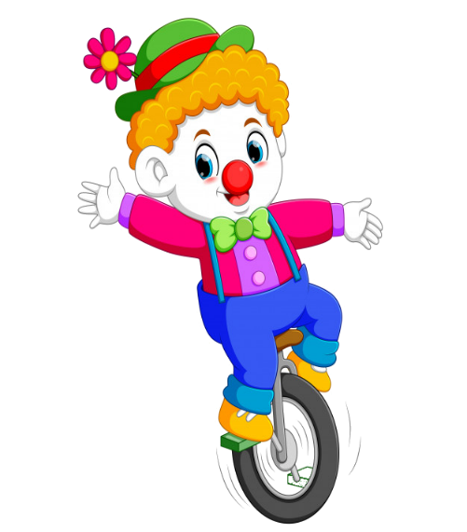



PLAY

Slide 6



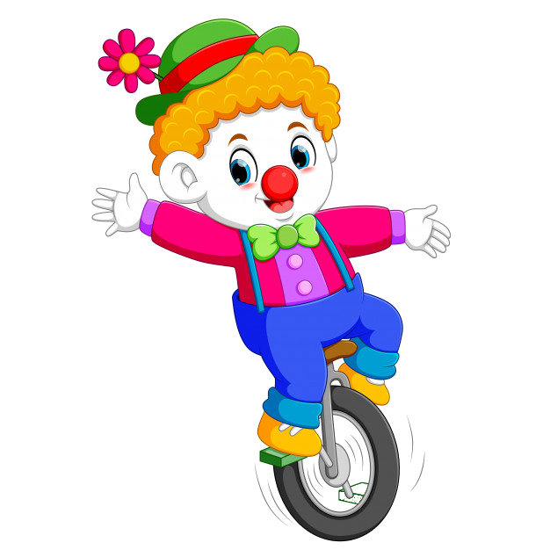
Từ ngữ chỉ hoạt động là:
mắt
ti vi
lá thư
đọc

Slide 7
Đâu không phải là từ ngữ chỉ hoạt động?
ti vi
viết
đọc
hát

Slide 8
Từ ngữ chỉ sự vật là:
xem
máy tính
nghe
nói chuyện

Slide 9
Đâu không phải là từ ngữ chỉ sự vật?
điện thoại
di động
điện thoại bàn
gọi điện
bàn phím

Slide 10

EXIT

Slide 11
Khám phá

Slide 12
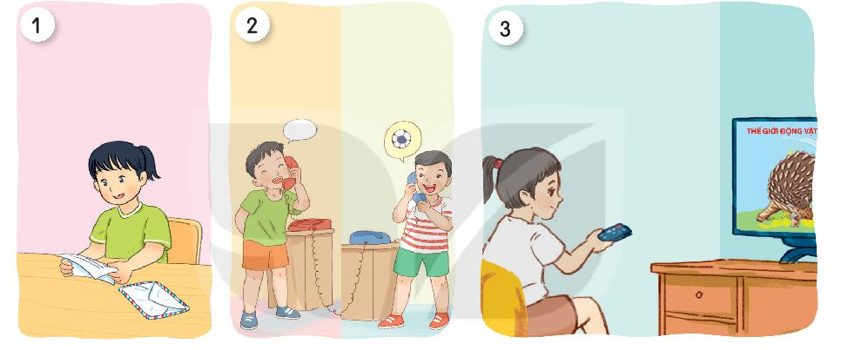
1. Tìm từ ngữ chỉ hoạt động của mỗi bạn nhỏ trong tranh.
đọc (thư)
nghe (điện thoại)
xem (ti vi)

Slide 13

2. Nói tiếp để hoàn thành câu nêu công dụng của đồ vật.
công dụng
a. Nhờ có điện thoại, em có thể (…)
b. Nhờ có máy tính, em có thể (…)
c. Nhờ có ti vi, em có thể (…)

Slide 14
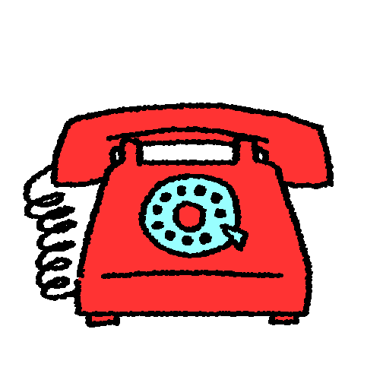
2. Nói tiếp để hoàn thành câu nêu công dụng của đồ vật.
a. Nhờ có điện thoại, em có thể (…)
Nhờ có điện thoại, em có thể liên lạc với ông bà ở quê.
Nhờ có điện thoại, em có thể nhìn thấy mẹ khi gọi Facetime.

Slide 15
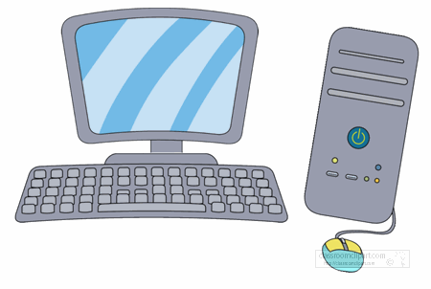
2. Nói tiếp để hoàn thành câu nêu công dụng của đồ vật.
b. Nhờ có máy tính, em có thể (…)
Nhờ có máy tính, em có thể tìm kiếm nhiều thông tin cho bài học.
Nhờ có máy tính, em có thể lên mạng và tìm hiểu nhiều điều mới.

Slide 16
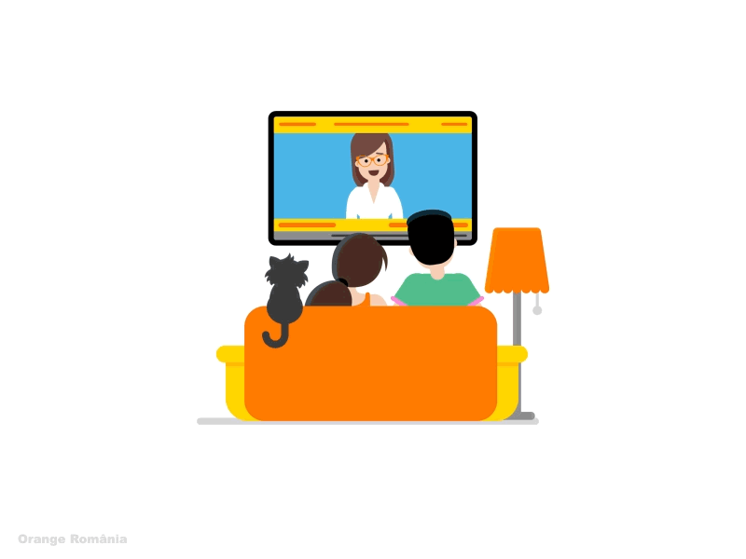
2. Nói tiếp để hoàn thành câu nêu công dụng của đồ vật.
c. Nhờ có ti vi, em có thể (…)
Nhờ có ti vi, em có thể xem được nhiều bộ phim hay.
Nhờ có ti vi, em có thể biết được tin tức mới nhất hàng ngày.

Slide 17
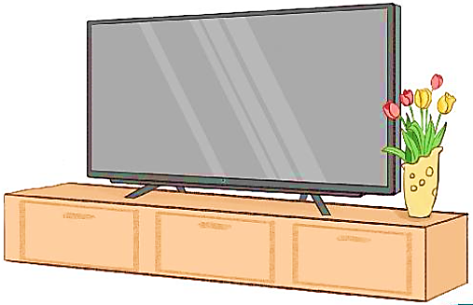
3. Chọn dấu câu thích hợp cho mỗi ô vuông trong đoạn văn sau:
Ti vi là bạn của cả gia đình em Bố em thường thích xem thời sự bóng đá Mẹ em thích nghe nhạc xem phim truyền hình. Còn em thích nhất là chương trình Thế giới động vật
.
,
.
,
.

Slide 18



DẶN DÒ
- Tìm hiểu thêm công dụng của một số đồ vật trong gia đình em.
- Chọn và quan sát kĩ một đồ dùng trong gia đình em, tìm xem bản hướng dẫn sử dụng một đồ dùng trong gia đình.

Slide 19
TẠM BIỆT CÁC CON!

